Slide 1
第三讲 正则表达式
丁贵广
清华大学软件学院

Slide 2
通用正则表达式

Slide 3
正则表达式
什么是正则表达式？
正则表达式有什么用？
如何用正则表达式？
很多语言都支持正则表达式

Slide 4
什么是正则表达式
在计算机科学中，指一个用来描述或者匹配一系列符合某个句法规则的字符串的单个字符串
010-\d{8}
010-627[789]\d{4}
鼻祖
美国新泽西州的Warren McCulloch
美国底特律的Walter Pitts
推广人
Ken Thompson Unix创始人
Jeffrey Friedl

Slide 5
正则表达式用途
模式匹配：是否满足某一特征的字符串
匹配电话号码
匹配URL
查找字符串
字符串替换

Slide 6
传统的字符串匹配
普通字符
字母、数字、汉字、下划线
没有被定义特殊意义的标点符号
如果每个字符都是普通字符，就是传统字符串匹配
如何进行复杂匹配？
匹配北京电话号码
匹配Email地址

Slide 7
与“多种字符”匹配的表达式
表达式 | 作用
\d | 任意一个数字，0~9 中的任意一个
\w | 任意一个字母或数字或下划线，也就是 A~Z,a~z,0~9,_ 中任意一个
\s | 包括空格、制表符、换页符等空白字符的其中任意一个
. | 小数点可以匹配除了换行符（\n）以外的任意一个字符
\D | 非\d
\W | 非\w
\S | 非\s

Slide 8
例子
北京电话号码
010-\d\d\d\d\d\d\d\d
用户名长度为的6的Gmail地址
\w\w\w\w\w\w@gmail.com
匹配长度为100的？

Slide 9
匹配次数的符号
表达式 | 作用
{n} | 表达式重复n次，比如："\w{2}" 相当于 "\w\w"；"a{5}" 相当于 "aaaaa"
{m,n} | 表达式至少重复m次，最多重复n次，比如："ba{1,3}"可以匹配 "ba"或"baa"或"baaa"
{m,} | 表达式至少重复m次，比如："\w\d{2,}"可以匹配 "a12","_456","M12344"...
? | 匹配表达式0次或者1次，相当于 {0,1}，比如："a[cd]?"可以匹配 "a","ac","ad"
+ | 表达式至少出现1次，相当于 {1,}，比如："a+b"可以匹配 "ab","aab","aaab"...
* | 表达式不出现或出现任意次，相当于 {0,}，比如：“a*b"可以匹配 "b",“aaaab"...

Slide 10
例子
. 匹配单个字符
r.t
匹配 rat rut
不匹配root
* 匹配0或多个字符
r.*t
匹配 rt rot root
+ 匹配1或多个字符
9+ 匹配9999
？ 匹配0个或1个字符
9？ 匹配9

Slide 11
匹配任意字符（“[]”用法）
表达式 | 作用
[ab5@] | 匹配 "a" 或 "b" 或 "5" 或 "@"
[^abc] | 匹配 "a","b","c" 之外的任意一个字符
[f-k] | 匹配 "f"~"k" 之间的任意一个字母
[^A-F0-3] | 匹配 "A"~"F","0"~"3" 之外的任意一个字符

Slide 12
例子
[ ] 匹配括号中的任何一个字符
r[aou]t
匹配 rat、rot、rut
不匹配 root
[0-9] 匹配任何数字
[a-z] 匹配a-z之间的任何字符
[^a-z] 匹配除了a-z之间的字符
{i}匹配指定数目的字符
A[0-9]{3} 匹配 A123、A348

Slide 13

填空题
2分
答案解析
11位的手机号码的正则表达式
[填空1]
此处添加答案解析
正常使用填空题需3.0以上版本雨课堂
作答
可为此题添加文本、图片、公式等解析，且需将内容全部放在本区域内。正常使用需3.0以上版本
Notes:
1[3-9]\d{9}

Slide 14
填空题
答案解析
1分
答案解析
匹配年月日日期 格式2018-12-6
[填空1]
1.^[1-9]表示年是以数字1-9开头的,\d{0,3}表示年的位数,^[1-9]\d{0,3}就表示1-9999年之间
2.(1[0-2]|0?[1-9])中|前面的1[0-2]表示从10到12,后面的0?[1-9]表示01-09或者1-9,(1[0-2]|0?[1-9])表示月,01-12或者1-12
3.(3[01]|[12]\d|0?[1-9])$其中3[01]表示30或31,[12]\d表示从10-29,最后的0?[1-9]表示从01-09或者是从1-9.整体就表示从01-31或者1-31
正常使用填空题需3.0以上版本雨课堂
作答
可为此题添加文本、图片、公式等解析，且需将内容全部放在本区域内。正常使用需3.0以上版本

Slide 15
1.^[1-9]表示年是以数字1-9开头的,\d{0,3}表示年的位数,^[1-9]\d{0,3}就表示1-9999年之间
2.(1[0-2]|0?[1-9])中|前面的1[0-2]表示从10到12,后面的0?[1-9]表示01-09或者1-9,(1[0-2]|0?[1-9])表示月,01-12或者1-12
3.(3[01]|[12]\d|0?[1-9])$其中3[01]表示30或31,[12]\d表示从10-29,最后的0?[1-9]表示从01-09或者是从1-9.整体就表示从01-31或者1-31
^ | 与字符串开始的地方匹配，不匹配任何字符

Slide 16
转义字符
转义字符 \
\\ 表示\
\* 表示*
\$ 表示 $
\. 表示.
Notes:
定义了一些字母前加“\”来表示常见的那些不能显示的ASCII字符。

Slide 17
贪婪与懒惰
贪婪匹配方式
最长匹配
表达式a.*b
字符串aabab
匹配结果 aabab
怎么得到结果 aab 和 ab?

Slide 18
贪婪与懒惰
*? 重复任意次，但尽可能少重复
+? 重复1次或更多次，但尽可能少重复
?? 重复0次或1次，但尽可能少重复
{n,m}? 重复n到m次，但尽可能少重复
{n,}? 重复n次以上，但尽可能少重复
表达式a.*?b
字符串aabab
懒惰匹配结果 aab 和 ab

Slide 19
字符边界
表达式 de\w
字符串 abcdef
匹配结果 def
如何匹配单词？
表达式 | 作用
^ | 与字符串开始的地方匹配，不匹配任何字符
$ | 与字符串结束的地方匹配，不匹配任何字符
\b | 匹配一个单词边界，也就是单词和空格之间的位置，不匹配任何字符

Slide 20
例子
$
are you$
匹配 how are you
不匹配how old are you?
^
^how are
匹配 how are you
不匹配how old are you
\b
\bho\b
匹配 ho are you
不匹配how old are you

Slide 21
逻辑、分组
\B 和\b相反
\Bthe\B
不匹配in the world
匹配otherwise
| 或运算
0\d{2}-\d{8}|0\d{3}-\d{7}
( )
整体被修饰，以后使用分组
(\d{1,3}\.){3}\d{1,3} \\ ip地址
((2[0-4]\d|25[0-5]|[01]?\d\d?)\.){3}(2[0-4]\d|25[0-5]|[01]?\d\d?)

Slide 22
分组
表达式 (((ab*)c)d)e
字符串 abcdef
分组结果
group(0) = abcde 整个匹配结果
group(1) = abcd 第一组结果
group(2) = abc
group(3) = ab

Slide 23
分组
<a href="http://thss.tsinghua.edu.cn" title="thss">THSS</a>
如何匹配出 http://thss.tsinghua.edu.cn
<a\s*href\s*=\s*"([^"]*)"\s*title="([^"]*)"[^>]*>
group(1)
http://thss.tsinghua.edu.cn
group(2)
thss

Slide 24
注释
(?#comment)来包含注释
2[0-4]\d(?#200-249)|25[0-5](?#250-255)|[01]?\d\d?(?#0-199)

Slide 25
例子
匹配国内电话号码：\d{3}-\d{8}|\d{4}-\d{7}
匹配身份证：\d{15}|\d{18}
匹配ip地址：\d+\.\d+\.\d+\.\d+
匹配Email地址的正则表达式：
\w+([-+.]\w+)*@\w+([-.]\w+)*\.\w+([-.]\w+)*
匹配网址URL的正则表达式：
https?://[^\s]*
匹配帐号是否合法(字母开头，允许5-16字符，允许字母数字下划线)：
^[a-zA-Z][a-zA-Z0-9_]{4,15}$

Slide 26
例子
“￥(\d+.?\d*)” 匹配 "＄10.9,￥20.5“
^[A-Za-z]+$ 匹配由26个英文字母组成的字符串
^[A-Z]+$ 匹配由26个英文字母的大写组成的字符串
^[a-z]+$ 匹配由26个英文字母的小写组成的字符串
^[A-Za-z0-9]+$ 匹配由数字和26个英文字母组成的字符串
^\w+$ 匹配由数字、26个英文字母或者下划线组成的字符串

Slide 27
例子
^[1-9]\d*$ //匹配正整数
^-[1-9]\d*$ //匹配负整数
^-?[1-9]\d*$ //匹配整数
^[1-9]\d*|0$ //匹配非负整数（正整数 + 0）
^-[1-9]\d*|0$ //匹配非正整数（负整数 + 0）
^[1-9]\d*\.\d*|0\.\d*[1-9]\d*$ //匹配正浮点数
^-([1-9]\d*\.\d*|0\.\d*[1-9]\d*)$ //匹配负浮点数
^-?([1-9]\d*\.\d*|0\.\d*[1-9]\d*|0?\.0+|0)$ //匹配浮点数
^[1-9]\d*\.\d*|0\.\d*[1-9]\d*|0?\.0+|0$ //匹配非负浮点数（正浮点数 + 0）
^(-([1-9]\d*\.\d*|0\.\d*[1-9]\d*))|0?\.0+|0$ //匹配非正浮点数（负浮点数 + 0）

Slide 28
正则表达式（2）

Slide 29
Python使用正则表达式
包re支持正则表示式
字符串匹配
字符串分解
字符串替换

Slide 30
从开头找到第一个匹配match
re.match:字符串匹配
re.match的函数原型为：re.match(pattern, string, flags)
第一个参数是正则表达式
第二个参数表示要匹配的字符串；
第三个参数是标致位，用于控制正则表达式的匹配方式，如：是否区分大小写，多行匹配等等。
re.match只匹配字符串的开始，如果字符串开始不符合正则表达式，则匹配失败，函数返回None；如果匹配成功，则返回一个Match

Slide 31
flags
re.I 表示大小写忽略
re.M 多行模式 使 ^ $ 匹配除了string开始结束外，还匹配一行的开始和结束
re.S “.“ 匹配包括‘\n’在内的任意字符，否则 . 不包括‘\n’
re.X 为了写正则表达式，会忽略一些空格和#后面的注释
re.L 本地化 \w也匹配本地化语言 例如汉字

Slide 32
例子
import re
text = "JGood is a handsome boy, he is cool, clever, and so on..."
m = re.match("(\w+)\s", text)
if m:
print (m.group(), '\n‘)
else:
print ('not match‘)
>>> JGood
\w 任意字母或下划线
+至少出现一次
\s 包括空格、制表符、换页符等空白字符的其中任意一个
Notes:
\w 任意字母或下划线
+至少出现一次
\s 包括空格、制表符、换页符等空白字符的其中任意一个

Slide 33
找到一个结果search
re.search和re.match参数相同
re.search函数会在字符串内查找模式匹配,直到找到第一个匹配然后返回，如果字符串没有匹配，则返回None。
re.match与re.search的区别：re.match只匹配字符串的开始，如果字符串开始不符合正则表达式，则匹配失败，函数返回None；
而re.search匹配整个字符串，直到找到一个匹配。

Slide 34
如何得到返回结果
rst = re.match()
rst = re.search()
找到的起始位置 rst.start()
找到的结束位置rst.end()
找到的区间 rst.span ()
找到的组 rst.group ()

Slide 35
填空题
1分
import re
text = "JGood is a handsome boy, he is cool, clever, and so on..."
m = re.search("\s(\w+)\s", text)
if m:
print (m.group(1), m.start(), m.end(), m.span(),'\n' )
else:
print ('not match')
输出是？[填空1]
\s | 包括空格、制表符、换页符等空白字符的其中任意一个
正常使用填空题需3.0以上版本雨课堂
作答

Slide 36
找到所有结果
re.findall
re.findall可以获取字符串中所有匹配的字符串，返回一个列表
如：re.findall('\w*oo\w*', text)；获取字符串中，包含'oo'的所有单词。
re.finditer
re.finditer可以获取字符串中所有匹配的字符串，返回一个迭代器
如：re.finditer(‘\w*oo\w*’, text)；返回一个迭代器。

Slide 37
填空题
1分
import re
s='12 drummers drumming, 11 pipers piping, 10 lords a-leaping'
l = re.findall ('\s+\d+', s)
print (l)
输出是：[填空1]
正常使用填空题需3.0以上版本雨课堂
作答

Slide 38
例子
import re
s='12 drummers drumming, 11 pipers piping, 10 lords a-leaping'
iter = re.finditer('\s+\d+', s)
for i in iter:
print (i.group(), i.span())
11 (21, 24)
10 (39, 42)

Slide 39
re.M
import re
print (re.findall("\s\d+$", "I love 123\n Do you love 234\n"))
[' 234']
print (re.findall("\s\d+$", "I love 123\n Do you love 234\n", re.M))
[' 123', ' 234']

Slide 40
分组
匹配感兴趣的部分并将其分成几个小组
m = re.match('(a(b)c)d’, 'abcd') m.group(0) 'abcd‘
m.group(1) 'abc‘
m.group(2) 'b'

Slide 41
贪婪 vs 不贪婪
s = '<html><head><title>Title</title>'
print (re.match('<.*>', s).span())
(0, 32)
print (re.match('<.*>', s).group()) <html><head><title>Title</title>
print (re.match('<.*?>', s).span())
(0,6)
print (re.match('<.*?>', s).group())
<html>
*? 重复任意次，但尽可能少重复

Slide 42
编译为对象compile
re.compile
把正则表达式编译成一个正则表达式对象。
compile(pattern, [flags])
根据正则表达式字符串 pattern 和可选的flags 生成正则表达式 对象，其中flags有下面的定义：
I 表示大小写忽略
M 多行模式 使 ^ $ 匹配除了string开始结束外，还匹配一行的开始和结束
S 单行模式 “.“ 匹配包括‘\n’在内的任意字符，否则 . 不包括‘\n’
p = re.compile( '(blue|white|red)')
p.search(“I like blue and red”)

Slide 43
Compile 用法
reobj = re.compile(regex)
match =reobj.search(subject)
match =reobj.match(subject)
result = reobj.findall(subject)
iter = reobj.finditer(subject)

Slide 44
例子
import re
p = re.compile('\s+\d+')
s=p.search('12 drummers drumming, 11 pipers piping, 10 lords a-leaping')
print (s.group())
11
m=p.match('12 drummers drumming, 11 pipers piping, 10 lords a-leaping')
print (m)
none

Slide 45
例子
import re
p = re.compile('\s+\d+')
print (p.findall('12 drummers drumming, 11 pipers piping, 10 lords a-leaping'))
[' 11', ' 10']
s= '12 drummers drumming, 11 pipers piping, 10 lords a-leaping‘
p = re.compile('\s+\d+')
iter = p.finditer(s)
for i in iter:
print (i.group(), i.span())
11 (21, 24) 10 (39, 42)

Slide 46
替换 sub
re.sub
re.sub用于替换字符串中的匹配项。
re.sub的函数原型为：
re.sub(replacement, string, [count = 0])
第1个参数是替换后的字符串；
第2个参数是替换的字符串；
第3个参数是替换个数。默认为0，表示每个匹配项都替换。

Slide 47
例子
p = re.compile( '(blue|white|red)')
print (p.sub( 'color', 'blue socks and red shoes'))
color socks and color shoes
print (p.sub( 'color', 'blue socks and red shoes', count=1))
color socks and red shoes

Slide 48
切分字符串split
re.split
用来分割字符串
split(string , [maxsplit = 0])
p = re.compile('\s')
print (p.split('This is a test, short and sweet, of split().'))
['This', 'is', 'a', 'test,', 'short', 'and', 'sweet,', 'of', 'split().']
print (p.split('This is a test, short and sweet, of split().', 3))
['This', 'is', 'a', 'test, short and sweet, of split().']

Slide 49

协作开发工具：GIT

Slide 50
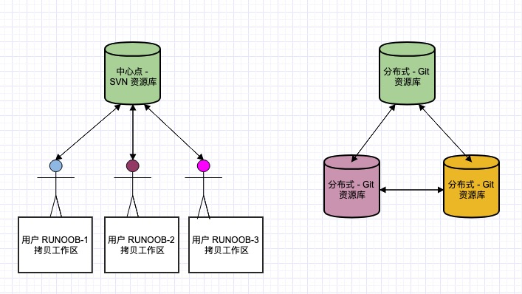
GIT
Git 是一个开源的分布式版本控制系统，用于敏捷高效地处理任何或小或大的项目。
Git 是 Linus Torvalds 为了帮助管理 Linux 内核开发而开发的一个开放源码的版本控制软件。
Git 与常用的版本控制工具 CVS, Subversion 等不同，它采用了分布式版本库的方式，不必服务器端软件支持。

Slide 51
大模型辅助编程
‌GitHub Copilot‌：由GitHub和OpenAI合作开发，基于GPT-3模型，能在代码编辑器中实时提供代码补全建议，帮助开发者加速编码过程，特别适用于Python、JavaScript等多种编程语言‌
‌CodeWhisperer‌：由亚马逊开发，支持VS Code和PyCharm等集成开发环境(IDE)。可以根据上下文提供代码建议，并进行安全检查，适合处理AWS相关任务‌
‌Duet AI‌：由谷歌开发，支持VS Code、IntelliJ等IDE。它基于Gemini模型，提供代码解释、单元测试生成等功能，特别注重安全性和数据隐私‌
‌CodeGPT‌：专为VS Code设计的扩展，支持与OpenAI、Cohere等多个大模型集成，可以进行代码生成和优化‌

Slide 52
谢谢！

Slide 53
Python与人工智能

Slide 54




人工智能发展
人工智能发展的三次浪潮：
人工智能诞生、人工智能步入产业化、人工智能爆发
2017年
强化学习
2022年
Transformer ViT及MAE、对比学习
2015年
ResNet
1986年
BP算法出现使得大规模神经网络的训练成为可能，将AI推向第二个黄金期
1990年
人工智能计算机DARPA没能实现，政府投入缩减，AI进入第二低谷
2012年
ALexNet
1957年
发明第一款神经网络Perceptron
1982年
Hopfield神经网络被提出
模型突破算法创新
1956年
达特茅斯会议，标志着AI的诞生
2006年
Hilton提出“深度学习神经网络”
及”逐层初始化训练“
1970年
AI进入进入第一个低谷
专家系统问世
通用人工智能
快速发展
图灵测试人工智能诞生
发展遇瓶颈
受PC冲击
($Ι$) 人工智能诞生
($ΙΙ$) 人工智能步入产业化
($ΙΙΙ$) 人工智能赢来爆发
1956
1970
1980
1990
2000
2010
时间

Slide 55
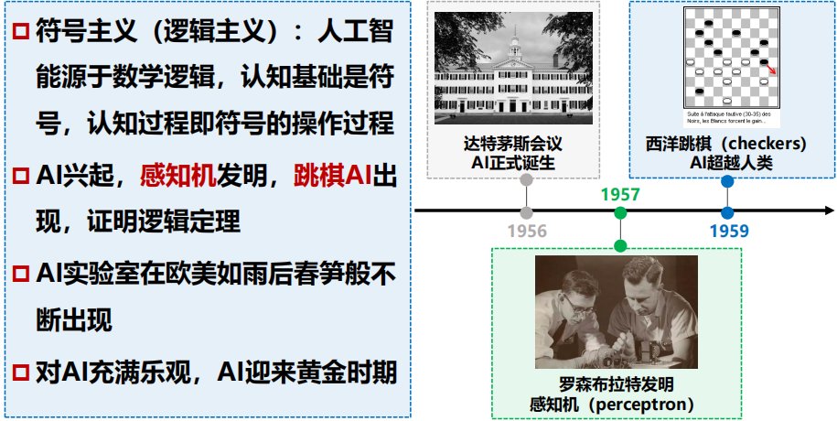
起：AI初生

Slide 56
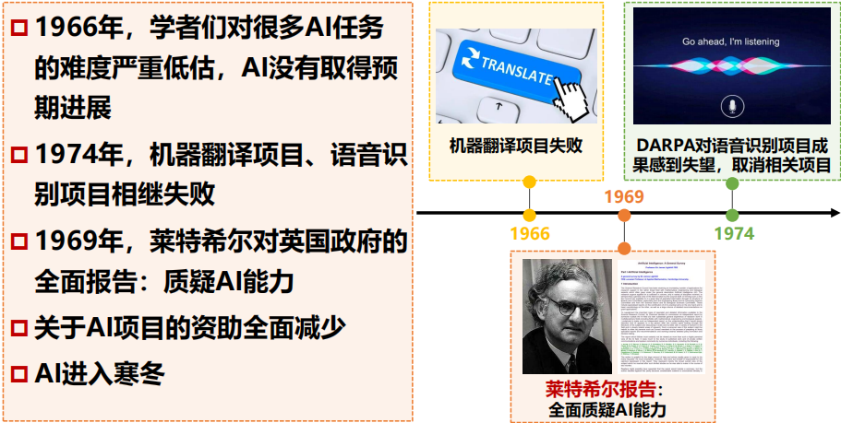
落：回归现实

Slide 57

再起：系统落地

Slide 58
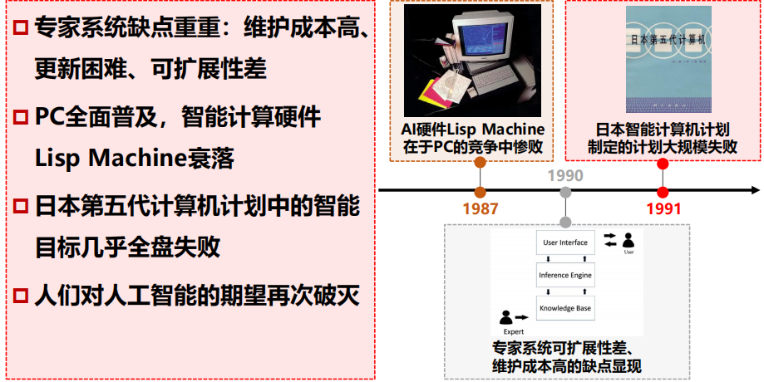
再落：未来不明

Slide 59
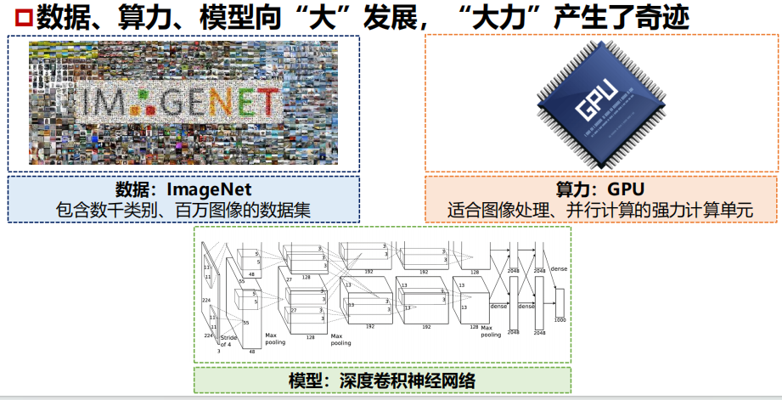
三起：深度学习

Slide 60

三起：深度学习

Slide 61

三起：深度学习，大模型

Slide 62

三起：深度学习，大模型

Slide 63











人工智能发展历程
人工智能模型的复杂度发展：
单隐藏的前馈神经网络、深度神经网络、千亿参数GPT网络
11GFLOPS
1750亿
参数
>万亿
参数
基于神经细胞抽象提出首个计算机神经网络感知机
提出卷积神经网络
ChatGPT
GPT4
ResNet
1980
2012
2018
……
1957
1989
2015
2022
2023
借鉴简单复杂细胞概念提出新认知机（CNN前身）
AlexNet
大规模语言模型BERT、GPT
AI黄金时代
727MFLOPS
自动驾驶
教育
ChatGPT
Midjourney
BERD
金融
…
…
医疗
农业
阿里达摩院
百度
盘古大模型

Slide 64
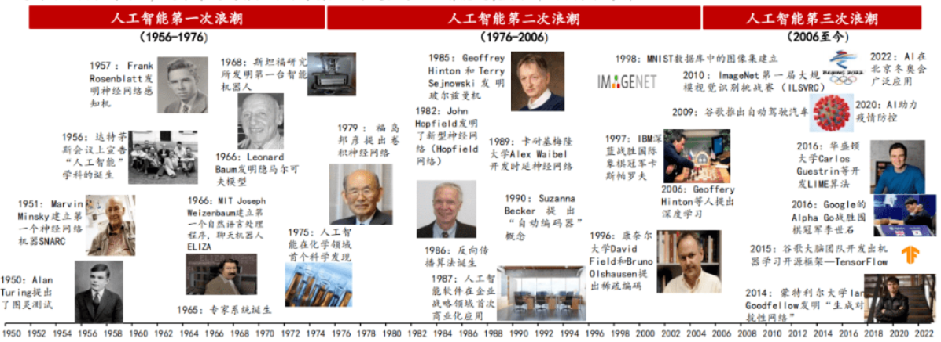
人工智能发展

Slide 65
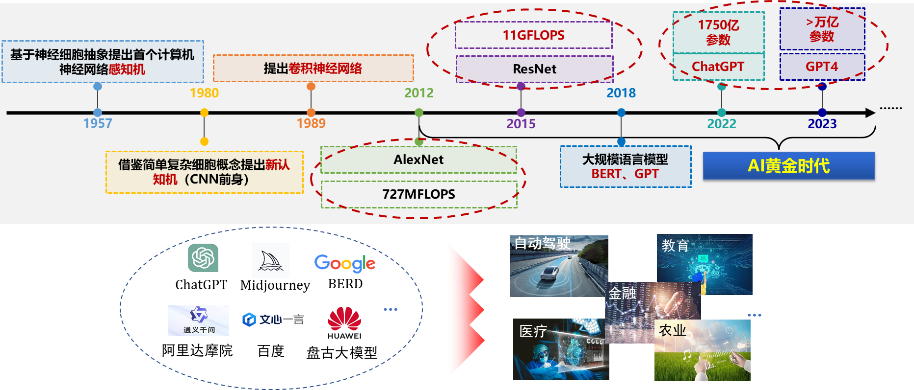
人工智能模型

Slide 66
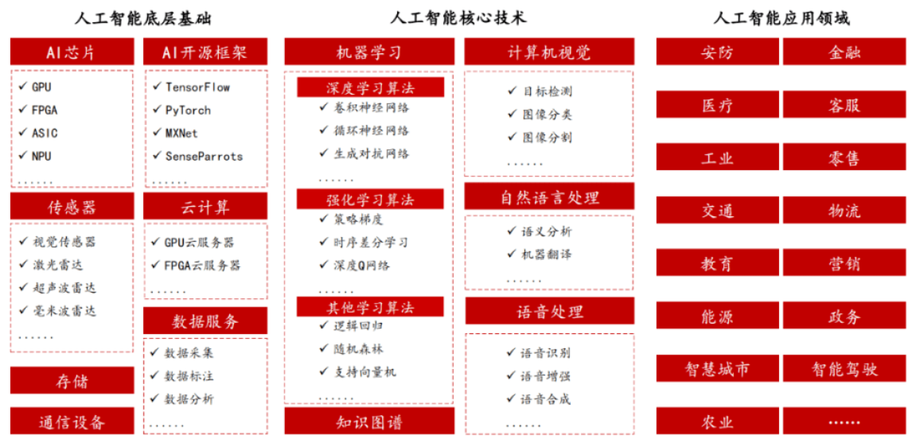
人工智能技术及应用

Slide 67
深度学习
本质：通过构建多隐层的模型和海量训练数据（可为无标签数据），来学习更有用的特征，从而最终提升分类或预测的准确性。“深度模型”是手段，“特征学习”是目的。
与浅层学习区别：
1）强调了模型结构的深度，通常有5-10多层的隐层节点；
2）明确突出了特征学习的重要性，通过逐层特征变换，将样本在原空间的特征表示变换到一个新特征空间，从而使分类或预测更加容易。与人工规则构造特征的方法相比，利用大数据来学习特征，更能够刻画数据的丰富内在信息。

Slide 68
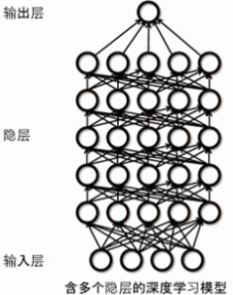
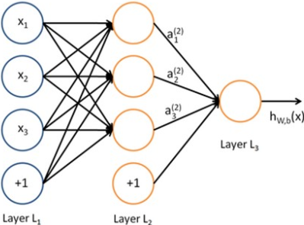
深度学习 vs. 神经网络
神经网络 ： 深度学习：

Slide 69
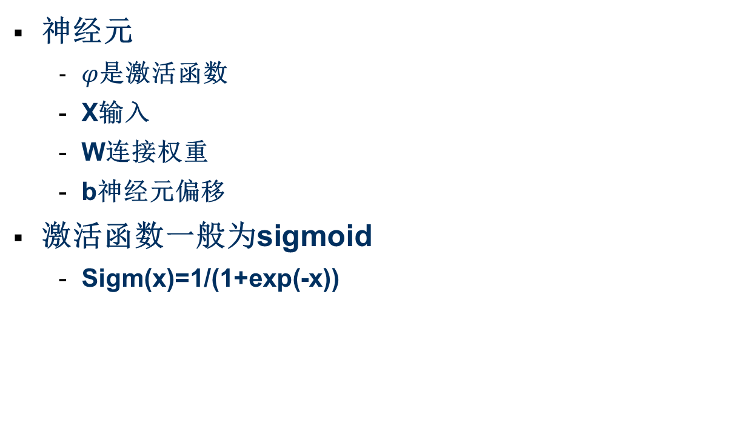
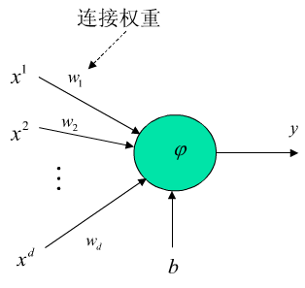
深层神经网络

Slide 70
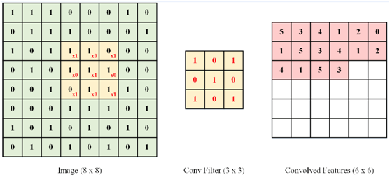
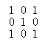
CNN
卷积神经网络（Convolutional Neural Networks, CNN）

Slide 71
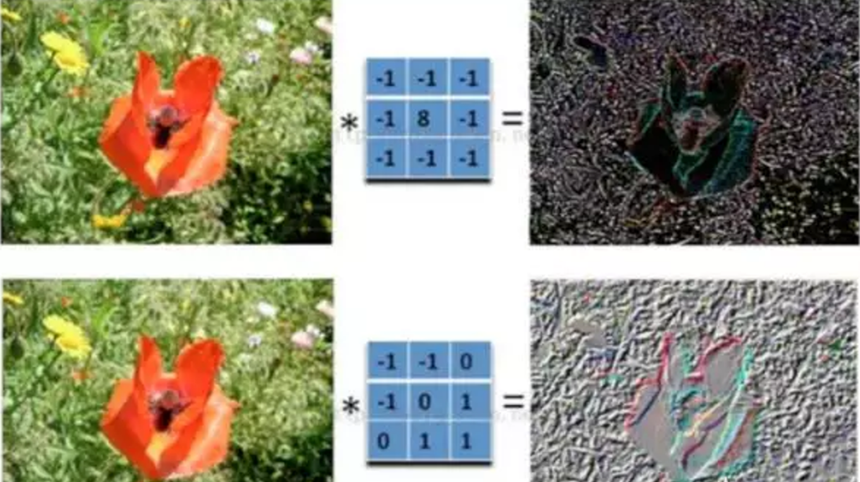

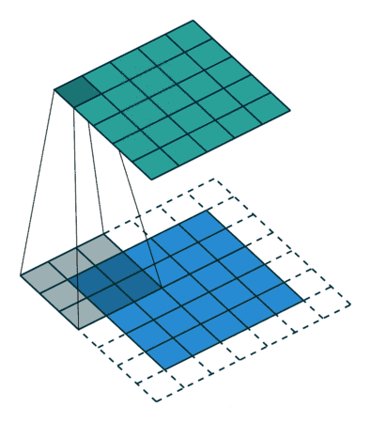
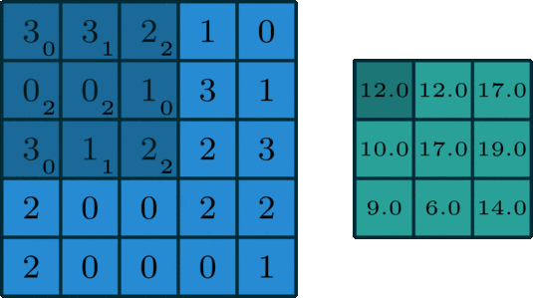

卷积神经网络示例
padding 操作
Striding

Slide 72
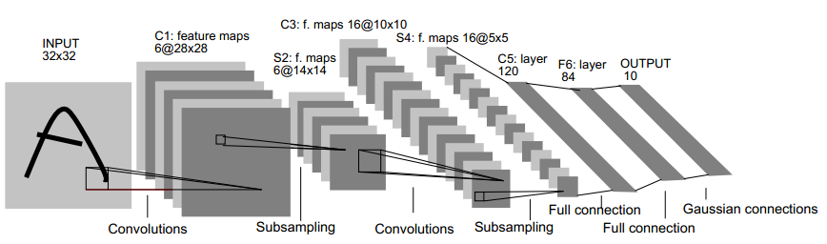
深度学习的具体模型及方法
卷积波尔兹曼机（Convolutional RBM）
CNN的关键技术：局部感受野、权值共享、时间或空间子采样
CNN的优点：
1、避免了显式的特征抽取，而隐式地从训练数据中进行学习；
2、同一特征映射面上的神经元权值相同，从而网络可以并行学习，降低了网络的复杂性；
3、采用时间或者空间的子采样结构，可以获得某种程度的位移、尺度、形变鲁棒性；
3、输入信息和网络拓扑结构能很好的吻合，在语音识别和图像处理方面有着独特优势。
Notes:
32-5+1

Slide 73
主观题
10分
LeNet网络的第一层有多少卷积参数？
正常使用主观题需2.0以上版本雨课堂
作答

Slide 74
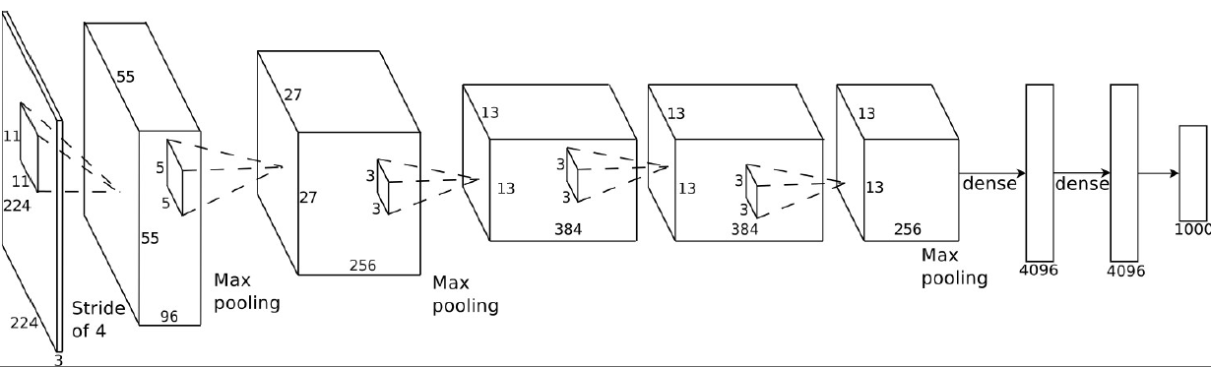
对象识别——CNN
5个卷积层和2个全连接层
每层卷积核个数96,256,384,384,256

Slide 75
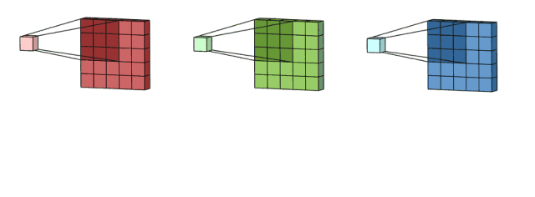
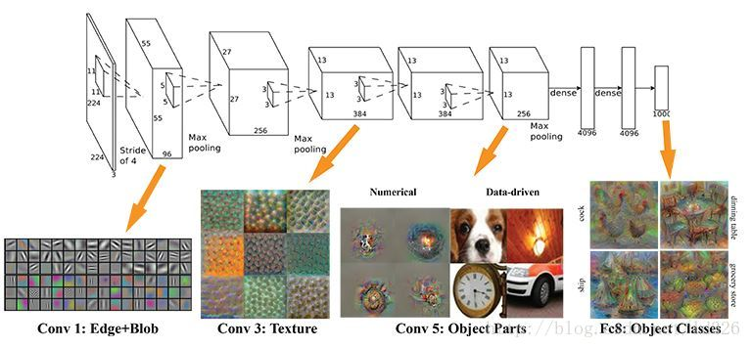
卷积神经网络示例

Slide 76
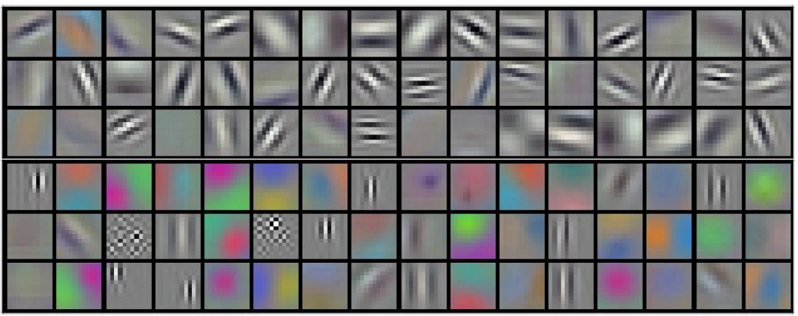
监督学习——卷积神经网络
96个低级卷积核

Slide 77
监督学习——卷积神经网络
网络庞大，但容易收敛
唯一不需要特定初始化参数就可以训练成功
比较容易并行化训练，并且可以利用GPU加速
在计算机视觉（CV）领域取得成功

Slide 78
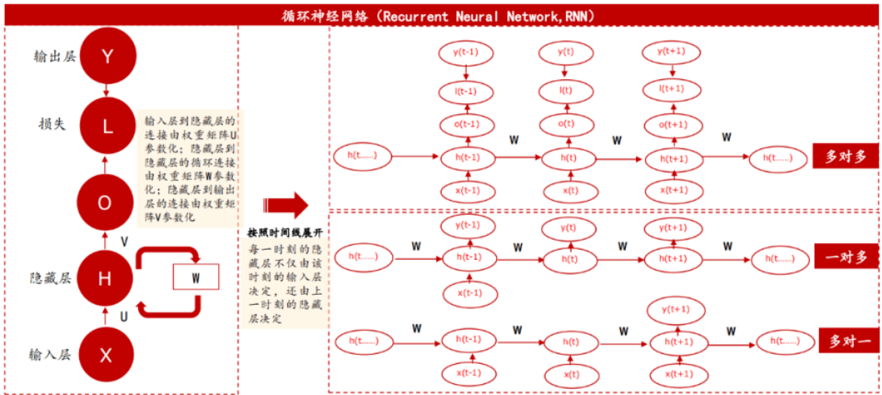
循环神经网络
RNN、LSTM

Slide 79
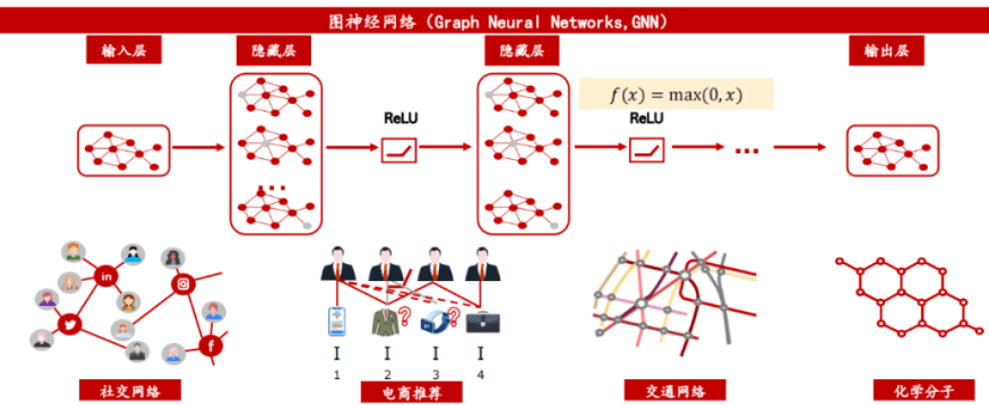
图神经网络

Slide 80
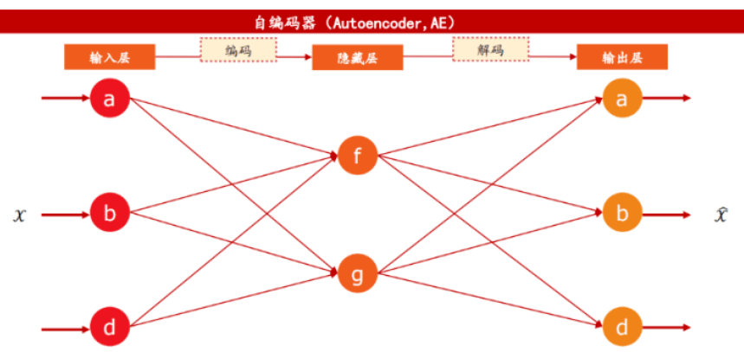
自编码器

Slide 81
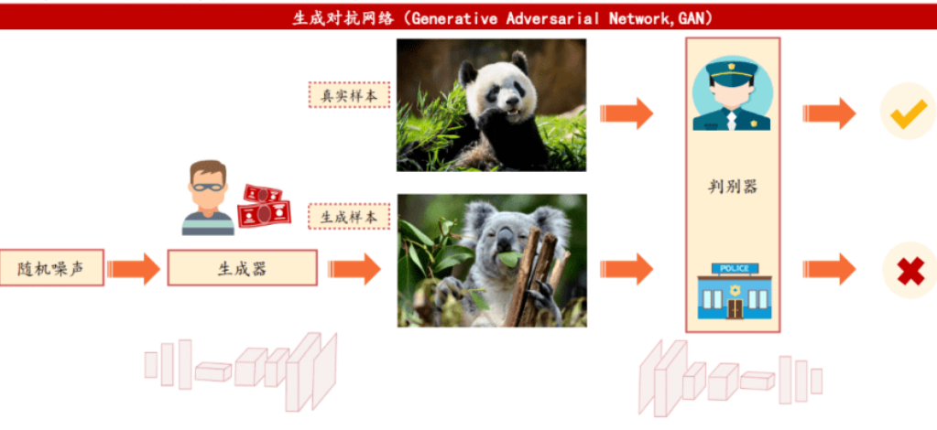
生成对抗网络

Slide 82
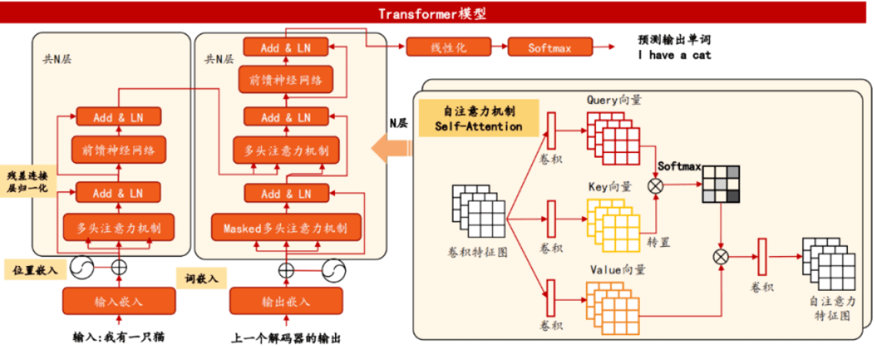
Transformer模型

Slide 83
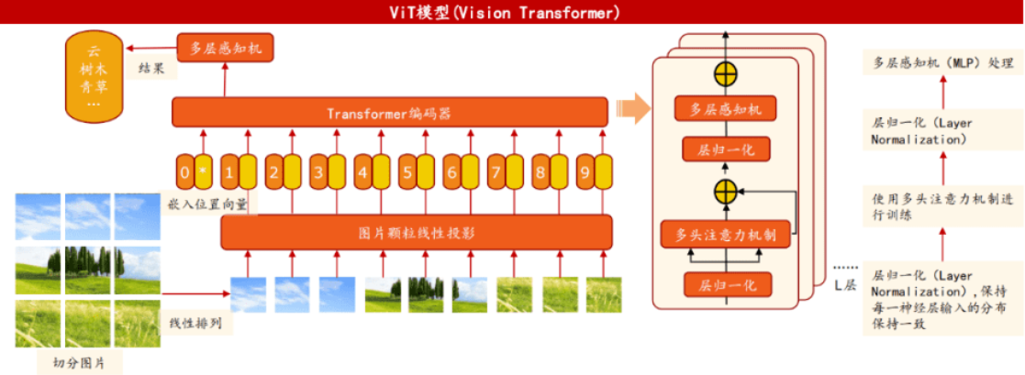
ViT模型

Slide 84
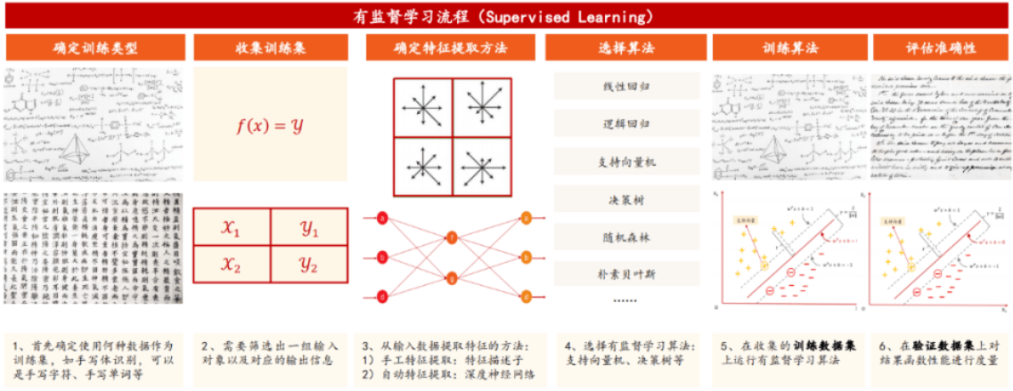
学习方法——有监督学习

Slide 85
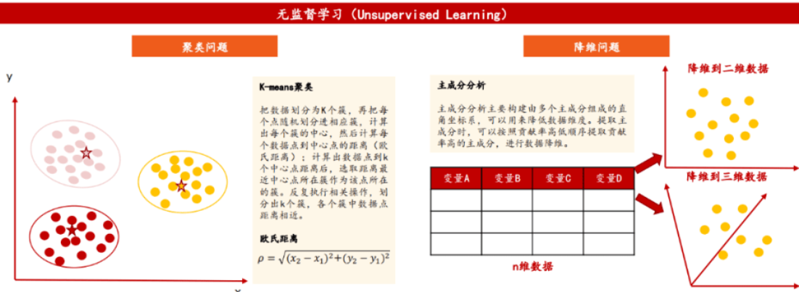
学习方法——无监督学习

Slide 86
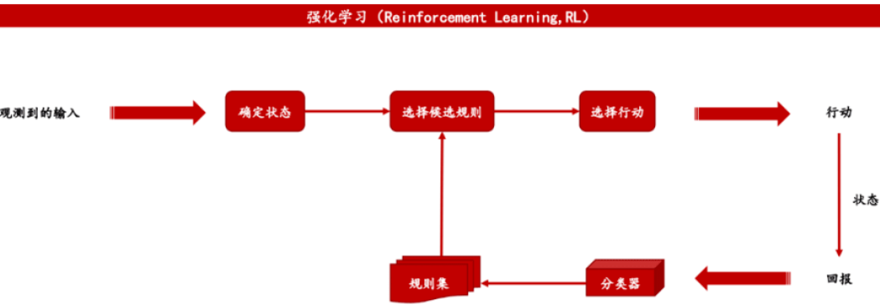
学习方法——强化学习

Slide 87
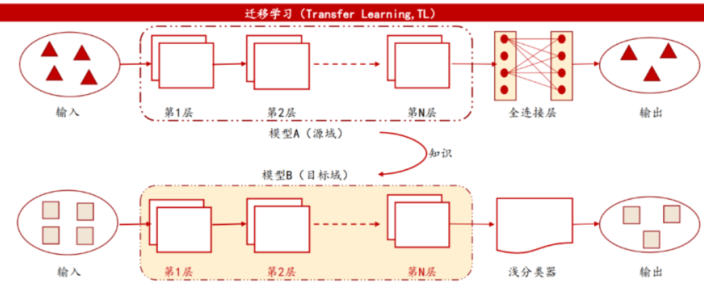
学习方法——迁移学习

Slide 88
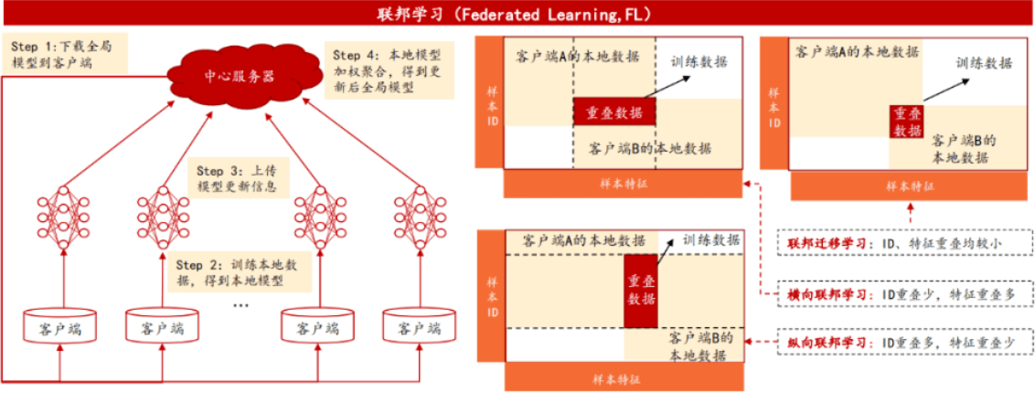
学习方法——联邦学习

Slide 89
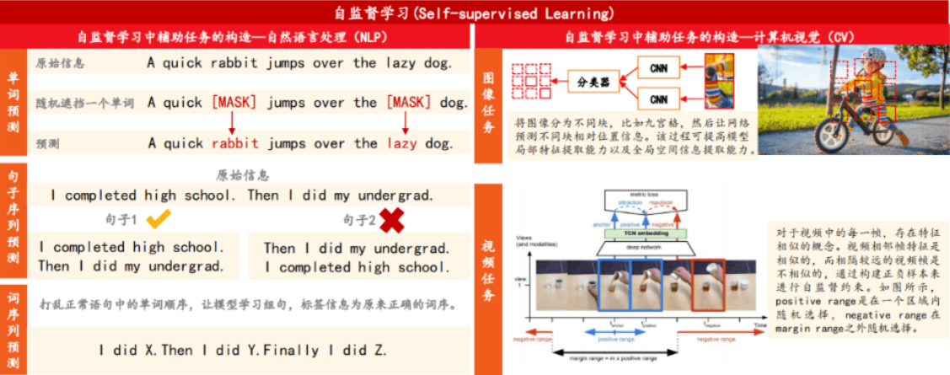
学习方法——自监督学习

Slide 90
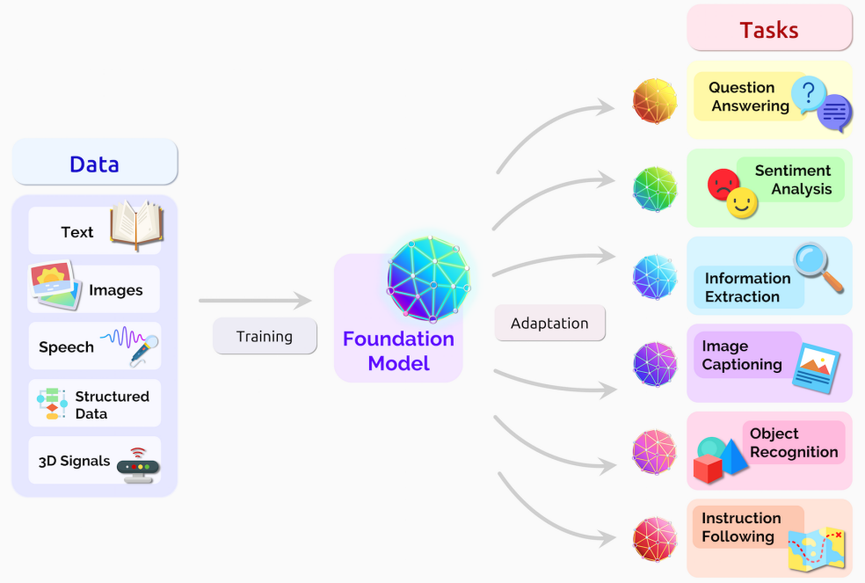
大模型
大模型概念的提出 预训练的Foundation Model，到Large Model——《On the Oppotunities and Risks of Foundation Models》-2021年

Slide 91
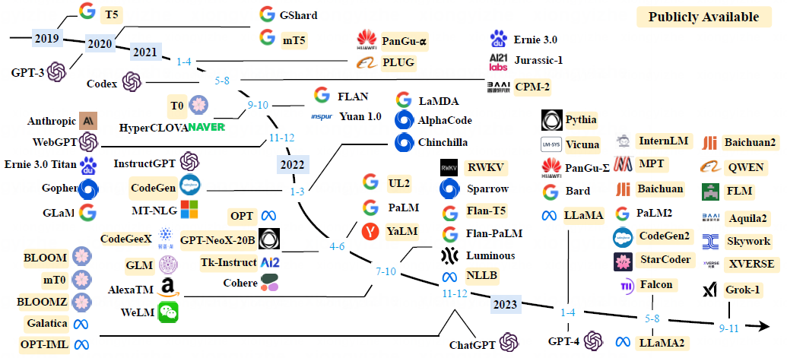
人工智能发展历程——大模型时代
大语言模型 （Large Language Model, LLM），最受关注的人工智能技术前沿，国内外发展迅速

Slide 92
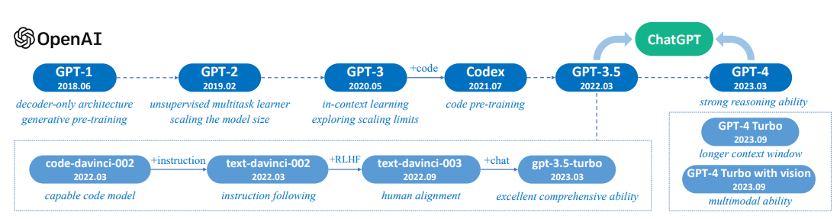
大模型技术现状
GPT-series模型（OpenAI）——大语言模型技术引领者 引领大语言模型技术快速发展的核心企业
GPT-1
模型规模：117M
首次采用多层Decoder结构的Transformer架构
预训练-下游任务微调范式

Slide 93
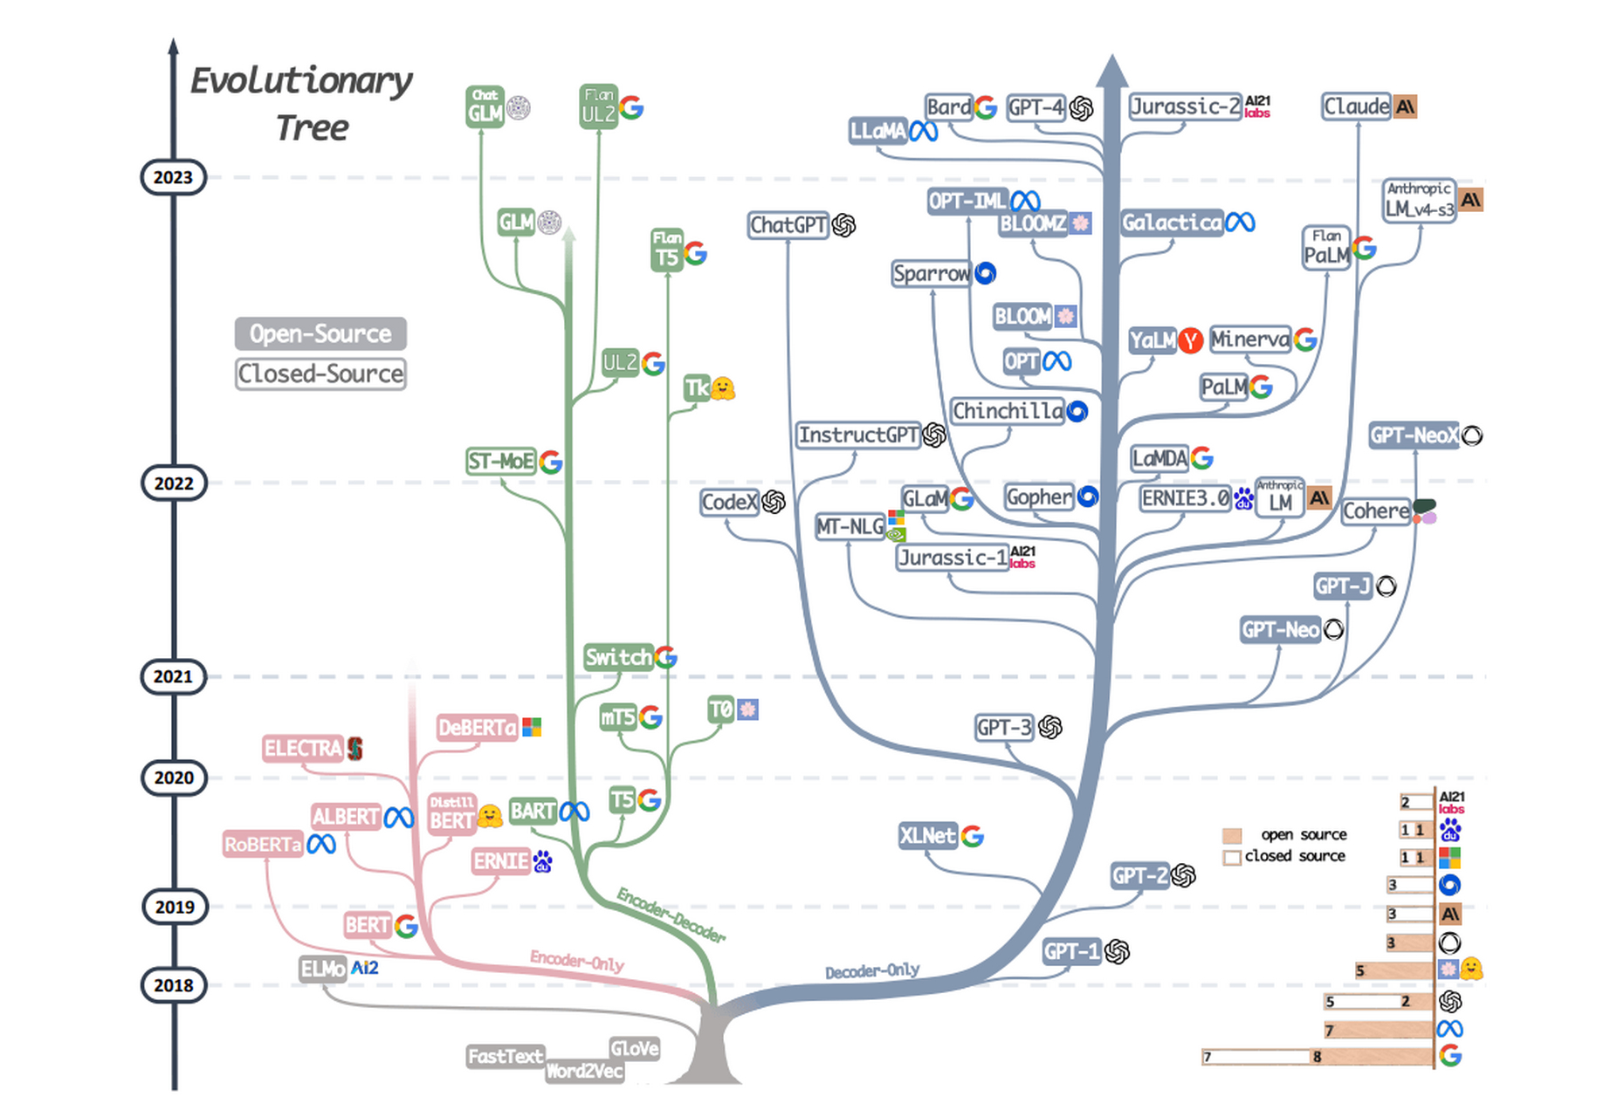
大模型技术现状
大语言模型进化树 以Tranformer为核心模型的三个主要分支
Notes:
KG-Knowledge Graphs，Synergy协作

